Slide 1
PROYECTO DE INVESTIGACIÓN PREVIO A LA OBTENCIÓN DEL TÍTULO DE LICENCIADA EN EDUCACIÓN INFANTIL
TEMA: “ANÁLISIS DEL ENFOQUE CONSTRUCTIVISTA EN EL DESARROLLO DE DESTREZAS DE LECTURA EN LOS NIÑOS DE 4 A 5 AÑOS DEL COLEGIO EDUCAR 2000 DE LA CUIDAD DE SNGOLQUÍ”.
AUTORA:
TAXIGUANO NASIMBA, ANA ISABEL
DIRECTORA: MSC. NATACHA, GUAYASAMÍN
SANGOLQUÍ, OCTUBRE 2016

Slide 2
ÍNDICE
Generalidades y Objetivos del Proyecto
Fundamentación Teórica
Metodología de la Investigación
Análisis e Interpretación de Resultados
Conclusiones y Recomendaciones
Descripción de la Propuesta

Slide 3
ÍNDICE
Generalidades y Objetivos del Proyecto
Fundamentación Teórica
Metodología de la Investigación
Análisis e Interpretación de Resultados
Conclusiones y Recomendaciones
Descripción de la Propuesta

Slide 4
DELIMITACIÓN DE LA INVESTIGACIÓN
DIMENSIÓN TEMPORAL
Año lectivo 20015-20016
DIMENSIÓN ESPACIAL
Colegio “Educar 2000”
Catón: Rumiñahui
Sector: Salcoto

Slide 5
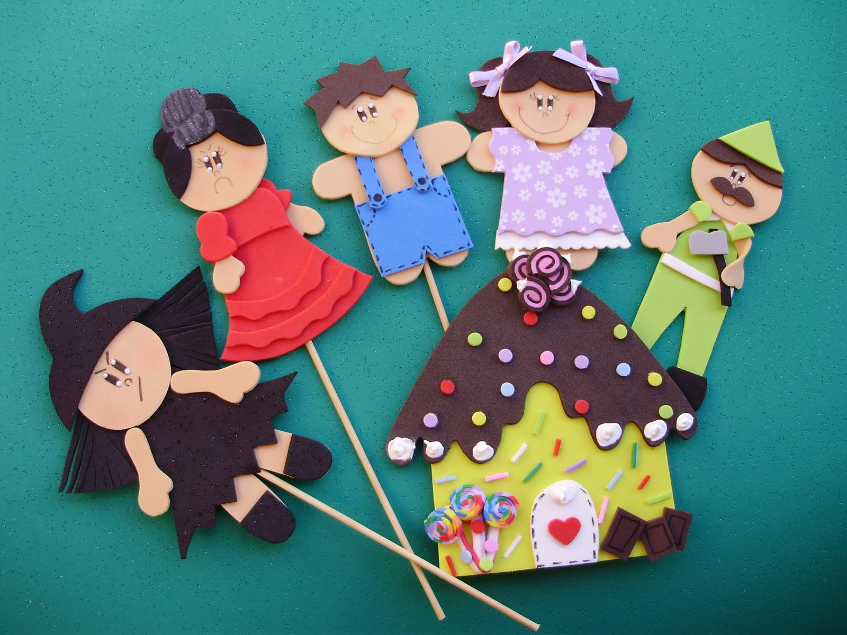
PLANTEAMIENTO DEL PROBLEMA
PUNTOS ESENCIALES DEL PROBLEMA
Uso continuo de pedagogía tradicional
No se explica el por qué de las actividades constructivistas desarrollan destrezas lectoras
RELACIONES ENTRE LAS VARIABLES
zz
CONSECUENCIAS
Problemas en pre lectura y escritura
Proponer actividades basadas en el enfoque constructivista para desarrollar destrezas de lectura.
ALTERNATIVA DE SOLUCIÓN

Slide 6
VARIABLES DE LA INVESTIGACIÓN
Variable 1: Enfoque Constructivista
Variable 2: Destrezas de Lectura
FORMULACIÓN DEL PROBLEMA
¿Qué principios del enfoque constructivista desarrollan destrezas de lectura en los niños de 4 a 5 del “Colegio Educar 2000” durante el periodo 2015 – 2016?

Slide 7
JUSTIFICACIÓN E IMPORTANCIA
¿Por qué investigamos?
Conocer cómo actividades constructivistas desarrollan destrezas de lectura
¿Cuál es su relevancia social?
Aporte al ámbito educativo
¿Qué importancia tiene?
Importancia pedagógica
¿Quién se beneficia?
-Niños
-Docentes
-Padres
-Investigadora
Alcance
- Mejorar el estado del conocimiento de los docentes.
-Motivar a los padres de familia a que participen en el ámbito educativo.

Slide 8
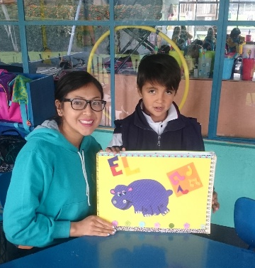
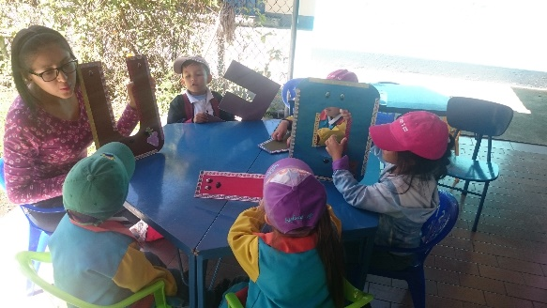
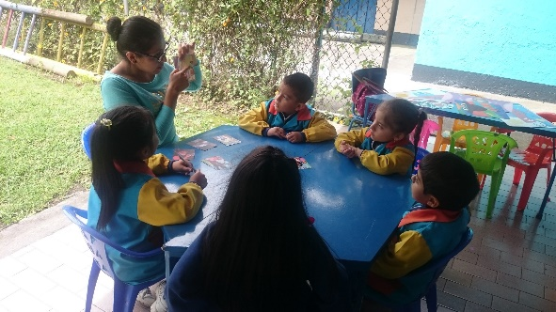
OBJETIVOS
Objetivo General
Analizar el enfoque constructivista
Destrezas de Lectura
Objetivos Específicos
Conocimiento de las maestras sobre el enfoque constructivista
Diagnosticar
Caracterizar
Destreza de lectura en los niño de 4 a 5 años

Slide 9
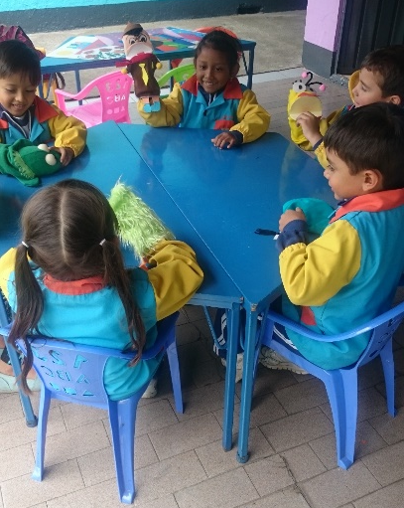
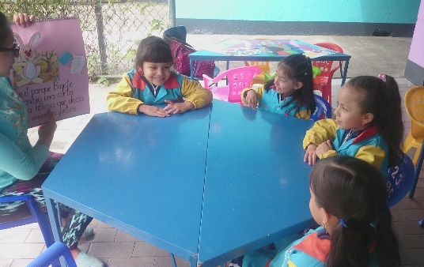
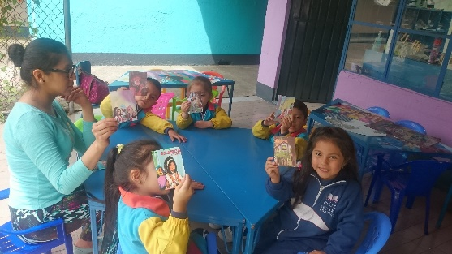
Identificar
Ambientes de Aprendizaje
Estrategias Creativas
Diseñar
Actividades basadas en principios constructivistas
Planificar

Slide 10
ÍNDICE
Generalidades y Objetivos del Proyecto
Fundamentación Teórica
Metodología de la Investigación
Análisis e Interpretación de Resultados
Conclusiones y Recomendaciones
Descripción de la Propuesta

Slide 11
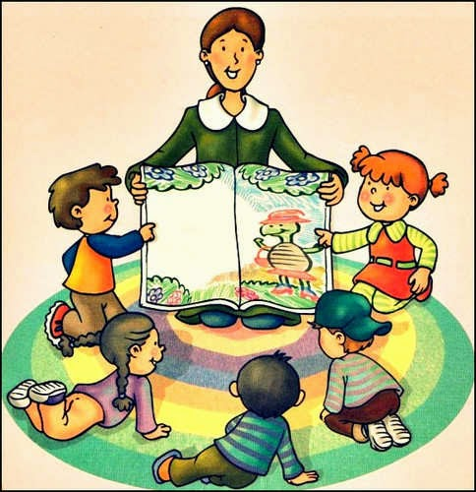
ENFOQUE
CONSTRUCTIVISTA
Teoría del aprendizaje que destaca la importancia de la acción.
Definición
zz
zz
Importancia del desarrollo de destrezas de lectura
Darse cuenta de la conexión entre las palabras escritas y la representación de pensamientos.
zz
zz
De suma importancia para su desarrollo escolar, cognitivo y social.
Estimular la Destreza de Lectura
z
zz

Slide 12
ETAPAS DE LECTURA
LOGOGRÁFICA
Reconocimiento de escrituras globales: mamá, Coca Cola, KFC, McDonald, sin decodificación.
ALFABETICA
Conocimiento y comprensión del principio alfabético: asociación grafema-fonema, etapa de decodificación fonológica.
ORTOGRÁFICA
Reconocimiento de patrones ortográficos, obligatorio para la lectura fluida.
FLUIDA-EXPRESIVA
Se lee el texto tomando en cuenta la puntuación, expresión y el contexto.

Slide 13
CONCIENCIA FONOLÓGICA EN NIÑOS DE 4 A 5 AÑOS
Capacidad de reconocer y diferenciar de forma mental cada uno de los mecanismos del habla como son las sílabas y los fonemas.
En el caso de la lectura inicial se supone que el nivel de desarrollo de la conciencia fonológica es un indicador de la “distancia” que traen los niños para el aprendizaje de la lectura.
Esencial para que los niños establezcan la relación entre las letras escritas y sus sonidos, de esta manera las letras y las palabras pasaran a tener un sentido para ellos.
Una relación entre el término “Zona de Desarrollo Próximo” de Vygotsky y la Conciencia Fonológica
Aprendizaje de la lectura inicial
Representaciones mentales de palabras escritas, sonidos de palabras habladas y reglas incluidas.
Relación entre la conciencia fonológica y el aprendizaje de la lectura es de tipo causal

Slide 14
EL ENFOQUE CONSTRUCTIVISTA Y EL DESARROLLO DE DESTREZAS DE LECTURA
Aprender en un ambiente constructivista, no figura admitir que los niños hagan lo que deseen; este tipo de ambientes han de instituir rutinas estimulantes que forjen el aprendizaje.
La lectura a edad temprana mejora la estructura del pensamiento, aumenta la actividad eléctrica cerebral e incluso proporciona momentos de auto reflexión que ayuda a comprender, interpretar y relacionar un texto con otros conocimientos y experiencias, algo que en la edad adulta les hará marcar la diferencia.
El niño debe iniciar el aprendizaje de lectura durante sus primeros años de actividad escolar, lo que ayudará a convertirlo en un lector hábil, por lo cual es importante crear las bases apropiadas para que adquiera nuevas destrezas en el área de lectura.
A la edad de 4 años, los niños empiezan a entender que las palabras escritas contienen un significado. A los 5 años, la mayoría comienza a notar que las palabras están ubicadas espacialmente de izquierda a derecha. En esta etapa, inclusive comienzan a identificar letras mayúsculas y minúsculas y a "leer" palabras simples

Slide 15
DESTREZAS A DESARROLLAR
Vocabulario
Conciencia Fonológica
Expresión
Oral
Crear
Ordenar
Comprensión auditiva y
Lectora

Slide 16
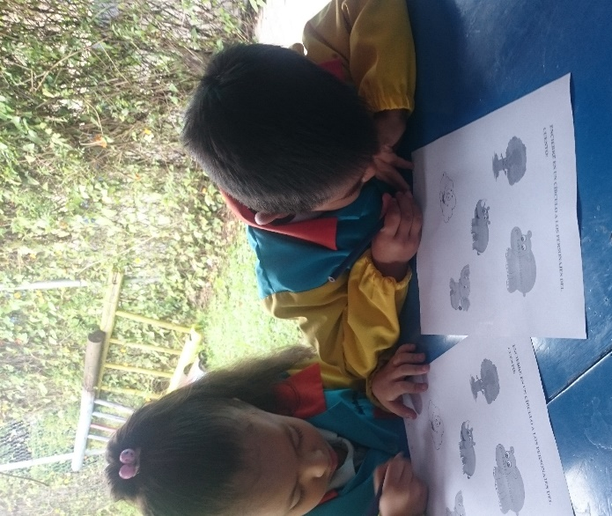
Aprendizaje por Descubrimiento
Enseñanza por Indagación
Aprendizaje asistido por los Pares
APLICACIONES A LA ENSEÑANZA
Tutoría de Pares
Aprendizaje Cooperativo
Discusiones y Debates
Enseñanza Reflexiva

Slide 17
ÍNDICE
Generalidades y Objetivos del Proyecto
Fundamentación Teórica
Metodología de la Investigación
Análisis e Interpretación de Resultados
Conclusiones y Recomendaciones
Descripción de la Propuesta

Slide 18
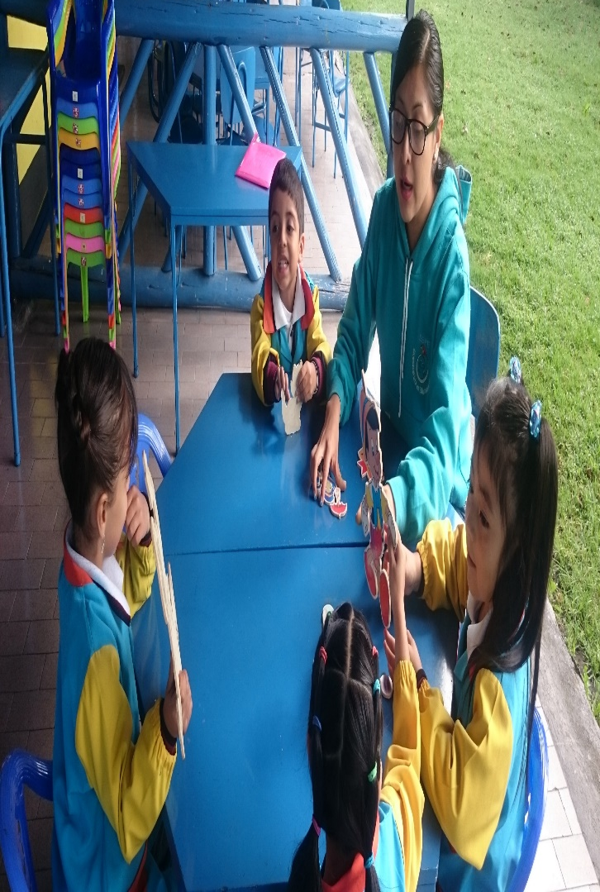
MODALIDAD, ENFOQUE Y TIPO DE LA INVESTIGACIÓN
Modalidad
Bibliográfica - documental
De campo
Tipo
Descriptivo
Enfoque
Cuantitativo
Cualitativo

Slide 19
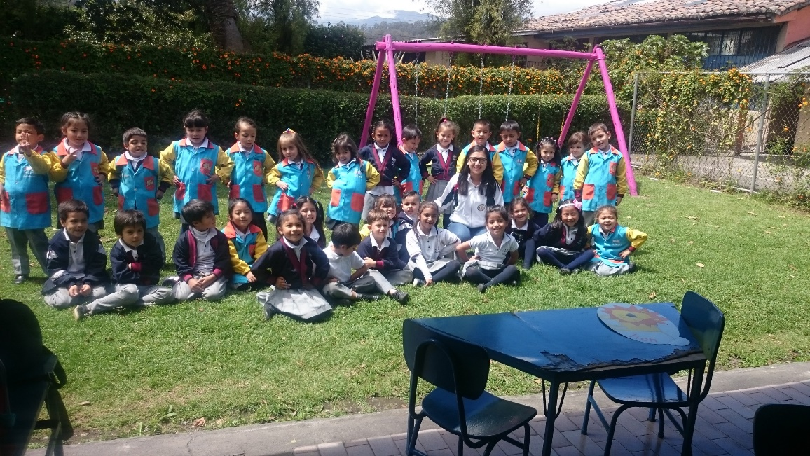
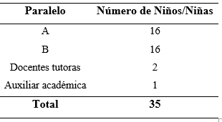
POBLACIÓN Y MUESTRA
Niveles | Número de Docentes
INICIAL | 4
BÁSICA (2° - 10°) | 19
BACHILLERATO | 17
Niveles | Número de Estudiantes
INICIAL | 68
BÁSICA (2° - 7°) | 195
BACHILLERATO | 89

Slide 20
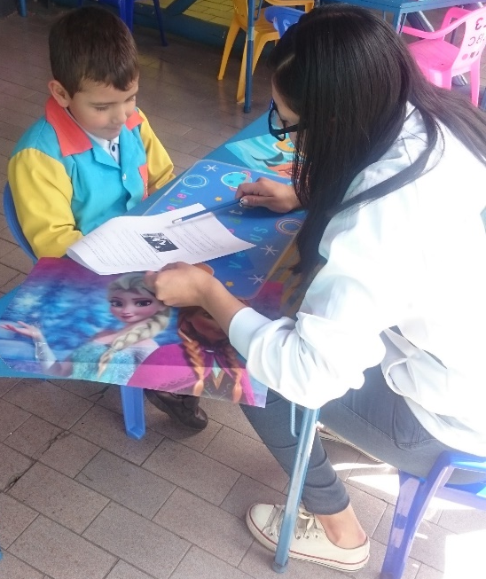
RECOLECCIÓN DE LA INFORMACIÓN
Sujetos a investigar
Niños
Técnicas
Observación
Instrumentos
Docentes
Pre y Post Test de Etapas de Lectura
Encuesta
Cuestionario de la encuesta dirigida a las docentes de Inicial I “Colegio Educar 2000”

Slide 21
CARACTERÍSTICAS DEL MAESTRO CONSTRUCTIVISTA

Slide 22
ÍNDICE
Generalidades y Objetivos del Proyecto
Fundamentación Teórica
Metodología de la Investigación
Análisis e Interpretación de Resultados
Conclusiones y Recomendaciones
Descripción de la Propuesta

Slide 23
ANÁLISIS E INTERPRETACIÓN DE RESULTADOS
Resultados del pre y post-test aplicado a los niños de Inicial II del “colegio educar 2000”
Aspectos | % |  | FI
 | Pre test | Post test | Pre test | Post test
Siempre | 3,33% | 70,00% | 1 | 21
Casi siempre | 23,33% | 16,67% | 7 | 5
Algunas veces | 16,67% | 13,33% | 5 | 4
Muy pocas veces | 26,67% | 0,00% | 8 | 0
Nunca | 30,00% | 0,00% | 9 | 0
 |  | Total | 30 | 30

Slide 24
Aspectos | % |  | FI
 | Pre test | Post test | Pre test | Post test
Siempre | 6,37% | 66,67% | 2 | 14
Casi siempre | 23,33% | 23,33% | 7 | 10
Algunas veces | 33,33% | 10,00% | 10 | 6
Muy pocas veces | 20,00% | 0,00% | 6 | 0
Nunca | 16,67% | 0,00% | 5 | 0
 |  | Total | 30 | 30

Slide 25
Aspectos | % |  | FI
 | Pre test | Post test | Pre test | Post test
Siempre | 46,67% | 86,67% | 14 | 26
Casi siempre | 30,00% | 6,67% | 9 | 2
Algunas veces | 23,33% | 6,67% | 7 | 2
Muy pocas veces | 0,00% | 0,00% | 0 | 0
Nunca | 0,00% | 0,00% | 0 | 0
 |  | Total | 30 | 30

Slide 26
Aspectos | % |  | FI
 | Pre test | Post test | Pre test | Post test
Siempre | 23,33% | 76,67% | 7 | 23
Casi siempre | 40,00% | 23,33% | 12 | 7
Algunas veces | 26,67% | 0,00% | 8 | 0
Muy pocas veces | 6,67% | 0,00% | 2 | 0
Nunca | 3,33% | 0,00% | 1 | 0
 |  | Total | 30 | 30

Slide 27
Aspectos | % |  | FI
 | Pre test | Post test | Pre test | Post test
Siempre | 30,00% | 100,00% | 9 | 30
Casi siempre | 50,00% | 0,00% | 15 | 0
Algunas veces | 13,33% | 0,00% | 4 | 0
Muy pocas veces | 6,67% | 0,00% | 2 | 0
Nunca | 0,00% | 0,00% | 0 | 0
 |  | Total | 30 | 30

Slide 28
ANÁLISIS E INTERPRETACIÓN DE RESULTADOS
Resultados de la encuesta aplicada a las docentes de Inicial II del “Colegio Educar 2000”
1.- ¿Para usted que es constructivismo?
 | ITEMS | FI | %
1 | Teoría del Aprendizaje | 1 | 50,00
2 | Corriente Pedagógica | 1 | 50,00
3 | Movimiento Artístico de Vanguardia | 0 | 0
 | TOTAL | 2 | 100,00

Slide 29
6.- ¿Cuáles de las siguientes actividades basadas en desarrollo de destrezas lectoras planifica usted para sus clases?
 | ITEMS | FI | %
A | Incentivar los relatos del niño | 0 | 0
B | Dramatización de cuentos | 1 | 50,00
C | Función de títeres | 1 | 50,00
 | TOTAL | 2 | 100,00

Slide 30
9.- ¿Cuáles de estas etapas de lectura conoce?
 | ITEMS | FI | %
A | Lolográfica | 0 | 0
B | Alfabética | 1 | 50,00
C | Ortográfica | 1 | 50,00
 | Fluida-Expresiva | 0 | 0
 | TOTAL | 2 | 100,00

Slide 31
ÍNDICE
Generalidades y Objetivos del Proyecto
Fundamentación Teórica
Metodología de la Investigación
Análisis e Interpretación de Resultados
Conclusiones y Recomendaciones
Descripción de la Propuesta

Slide 32
CONCLUSIONES
Avance significativo de los niños en cuanto a destrezas de lectura.
Las docentes desarrollan la mayor parte de actividades , luego de haber sido presentada la guía.
Antes de la aplicación de las actividades constructivistas la mayor parte de los niños mostraban poco interés en la lectura.
Las docentes utilizan con frecuencia técnicas lúdicas y material bibliográfico para potenciar destrezas de lectura.
La mayor parte de docentes confunde la definición de enfoque constructivista.

Slide 33
RECOMENDACIONES
Motivar a las maestras parvularias a que sigan capacitándose en lo que respecta al enfoque constructivista.
Es recomendable que las docentes y autoridades de la institución expliquen a los padres de familia la importancia de realizar actividades de lectura.
La maestra parvularia debe permitir que los niños y niñas construyan su propio aprendizaje a partir de las experiencias.
Revisar las actividades de desarrollo de destrezas aplicadas en los infantes especialmente, las técnicas, herramientas y estrategias metodológicas.
Utilizar la guía didáctica de actividades constructivistas para desarrollar destrezas de lectura, en niños de 4 a 5 años, como otra herramienta que les será de apoyo para potencializar el nivel cognitivo de los infantes.

Slide 34
ÍNDICE
Generalidades y Objetivos del Proyecto
Fundamentación Teórica
Metodología de la Investigación
Análisis e Interpretación de Resultados
Conclusiones y Recomendaciones
Descripción de la Propuesta

Slide 35
GUÍA DIDÁCTICA DE ACTIVIDADES CONSTUCTIVISTAS PARA DESARROLLAR DESTREZAS DE LECTURA

Slide 36
La presente guía a sido elaborada para apoyar la labor diaria de los docentes que buscan trabajar con principios constructivistas. En especial este material servirá para desarrollar destrezas lectoras en niños de 4 a 5 años

Slide 37
Lograr por medio de esta guía que los docentes tomen conciencia sobre la importancia del enfoque constructivista y participen a los niños en estas actividades.
Conseguir que los docentes implementen y utilicen esta guía en los centros infantiles.
Evitar la clases desde un enfoque conductista a través de la aplicación de actividades contenidas en la guía destinadas para el desarrollo de destrezas de lectura.
OBJETIVOS

Slide 39
IMPORTANCIA DE LOS TRABALENGUAS
Considerados como juegos terapéuticos, porque ayudan a los niños a mejorar su pronunciación cuando presentan dificultad en esta habilidad.
El objetivo de los trabalenguas es poder pronunciarlos con claridad y rapidez, aumentando la velocidad sin dejar de pronunciar ninguna de las palabras y sin equivocarse.
Estimulan la memoria auditiva y sirven para adquirir rapidez en el habla, con precisión y sin equivocarse.
Ayudan a la correcta lectura en voz alta de los niños.

Slide 40
LÁMINAS DE TRABAJO

